Slide 1
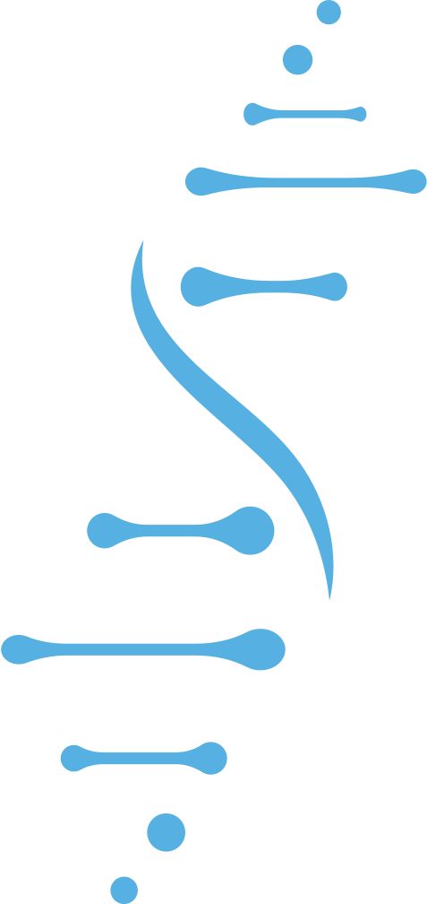




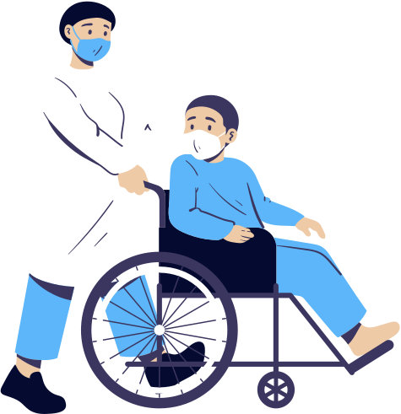
Prédiction de la maladie du diabète avec des méthodes d’apprentissage automatique
Elaboré par :
Salma Ferjani
Encadré par :
Mme Leila Baccour
Soutenu le : 25/05/2024
Notes:
Bonjour madames ,monsieurs, les membres du jury, je tiens tout
d’abord à vous remercier pour l’attention que vous voudrez bien accorder à ma soutenance ,
j'ai l'honneur de vous présenter mon projet intitulé 《Prédiction de la maladie du diabète avec des méthodes d’apprentissage automatique》 élaboré par moi même ***

Slide 2


Plan
01
Introduction
02
Présentation des travaux existants
03
Modèle appliqué
04
Comparaison
05
Conclusion
Notes:
Passons maintenant au plan de la présentation. Voici les différentes sections que nous allons aborder : une introduction, la présentation des travaux existants, Modèle appliqué, et nous terminerons par une conclusion

Slide 3

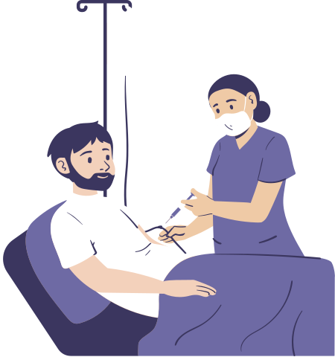
Introduction

Slide 4



Introduction
Le diabète est une maladie chronique qui touche des millions de personnes dans le monde.
En 2021, on estimait que 537 millions d'adultes (20-79 ans) vivaient avec le diabète, un chiffre qui devrait atteindre 643 millions d'ici 2030 et 783 millions d'ici 2045.
Le diabète est la quatrième cause de décès dans le monde.
1
Notes:
Le diabète est une maladie chronique qui touche des millions de personnes dans le monde. En 2021, on estimait que 537 millions d'adultes étaient diabétiques, un chiffre qui devrait atteindre 783 millions d'ici 2045.

Slide 5

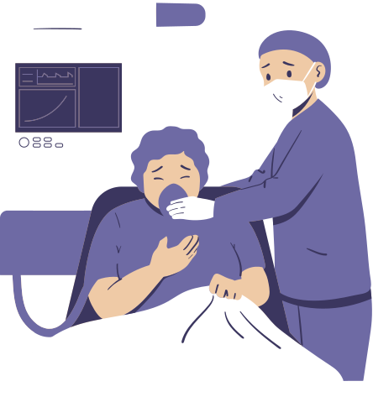
Problématique
Le diabète devient une préoccupation majeure de santé publique.
1
2
La prévention est essentielle pour atténuer les facteurs de risque et prévenir les complications.
Face à l’augmentation du nombre de patients, la prédiction du diabète devient de plus en plus complexe.
3
4
Des systèmes de prédiction sont nécessaires pour minimiser le risque de diabète grâce à une détection précoce.
2
Notes:
Le diabète est une préoccupation majeure de santé publique. La prévention et la détection précoce sont cruciales pour réduire les risques et complications. Les systèmes de prédiction peuvent aider à identifier les personnes à risque.

Slide 6

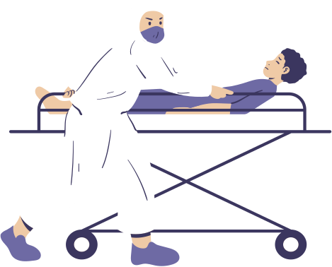



Objectifs de l'étude
Appliquer quelques algorithmes de Machine Learning et proposer des solutions prédictives.
Exploiter les algorithmes d’apprentissage automatique pour prédire l’apparition du diabète.
Minimiser les risques de complications de cette affection chronique.
3
Notes:
L'objectif de notre étude est d'utiliser des algorithmes d’apprentissage automatique pour prédire le diabète. Cela permet de minimiser les risques de complications et de proposer des solutions prédictives pour les individus à risque.

Slide 7
Présentation des travaux existants

Slide 8

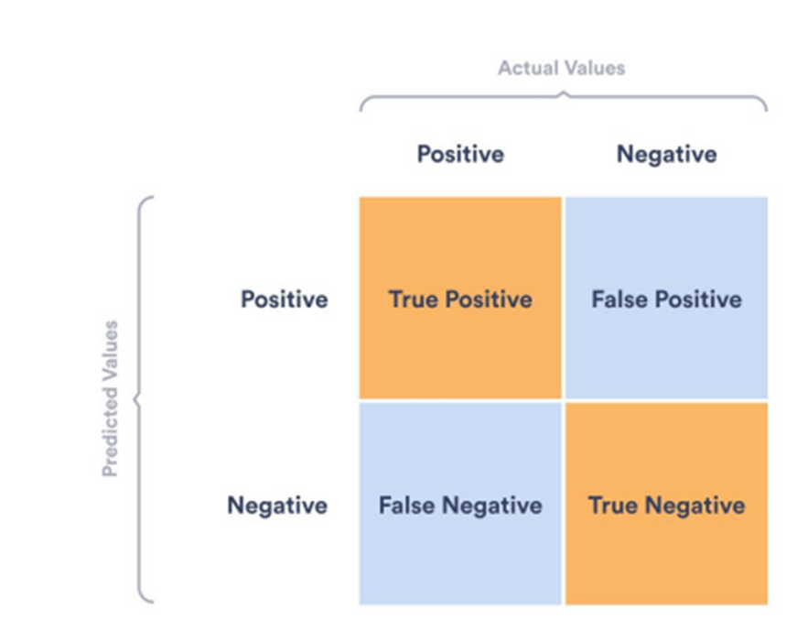


Evaluation
La matrice de confusion est un tableau utilisé pour montrer le nombre de prédictions correctes et incorrectes sur un problème de classification.
1.
4
Notes:
la matrice de confusion, un outil essentiel pour évaluer la performance des modèles de classification en montrant les prédictions correctes et incorrectes. également elle nécessaire d'evaluer les modéles à l'aide de certain metrique comme : précision, rappel, exactitude et F1-score.

Slide 9

Présentation des datasets
NHANES Dataset
RTML Dataset
Données de l'enquête nationale américaine avec plus de 5 000 échantillons incluant des données démographiques, biomédicales et comportementales.
Dataset similaire à l'IPDD, provenant d'une étude en Thaïlande avec 520 échantillons ayant la même répartition des classes.
Iraqi Patient Dataset of Diabetes
DHIS Dataset
Pima Indians Diabetes
Dataset
Dataset d'une étude clinique en Irak avec 520 échantillons (54,2% non-diabétiques, 45,8% diabétiques).
Données du Demographic Health Information System, contenant plus de 70 000 échantillons avec des informations démographiques et de santé.
Dataset d'une étude sur la population amérindienne de Pima avec 768 échantillons (34,9% non-diabétiques, 65,1% diabétiques).
5
Notes:
Nous avons etudier plusieurs ensembles de données qui on appliqué pour prédire le diabète, notamment l'IPDD, le DHIS, et le Pima Indians Diabetes Dataset, ainsi que le RTML. Ces ensembles de données comprennent des études cliniques et des données démographiques de différentes populations, fournissant une base robuste pour ses modèles de prédiction du diabète.

Slide 10
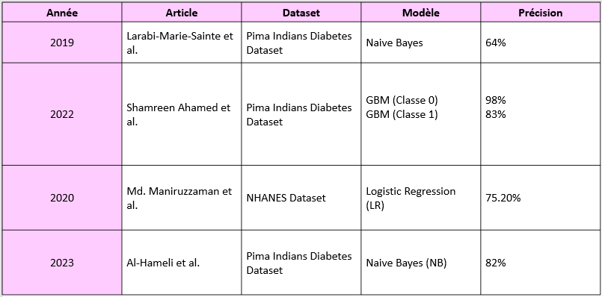
État de l'art
6
Notes:
pour l apprentissage automatique nous avons cités quelque travaux de l'etat de l'art recent de 2019 à 2023 utilisant different ensemble de données par exemple NHANES dataset et pima indien diabète data set en utilisant differents modéle de classification par exemple NB et RL atteignant un taux de precision entre64% et 98%

Slide 11
Modèle appliqué
Notes:
Voyons maintenant le Modèle appliqué

Slide 12
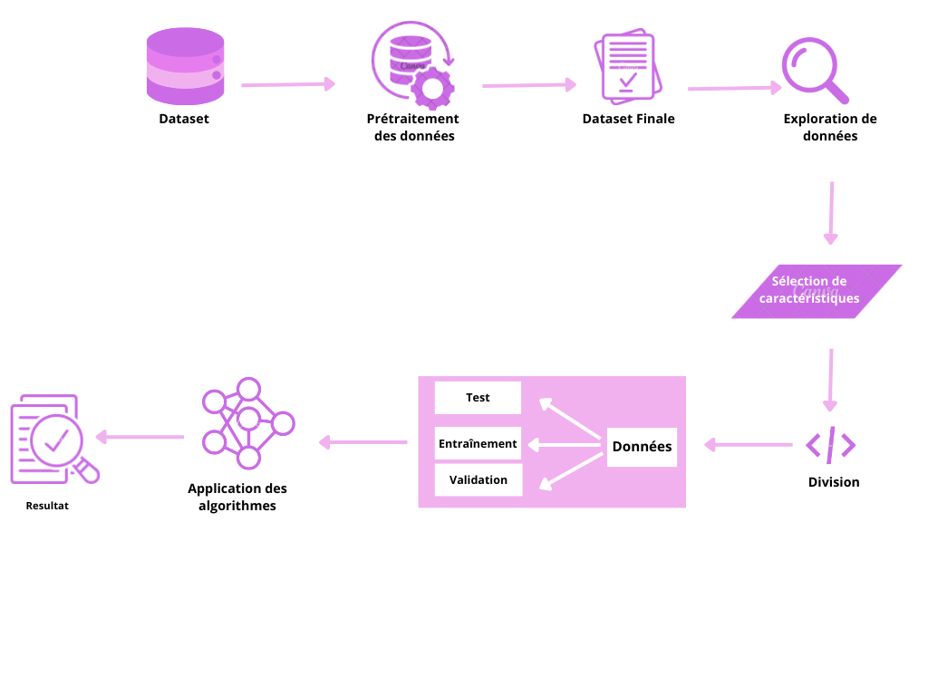
Processus d’apprentissage
7
Notes:
Ce processus inclut la collecte des données, le prétraitement, la sélection des caractéristiques et l'application des algorithmes pour développer un modèle de prédiction.

Slide 13
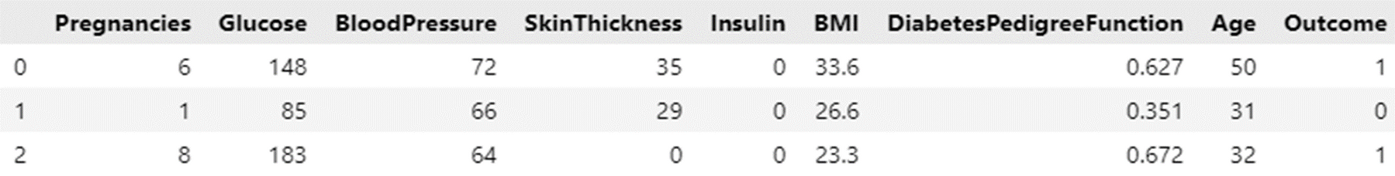
Les données Pima Indian Diabetes
Les données comprennent des mesures de caractéristiques telles que le nombre de grossesses, le taux de glucose et la pression sanguine
L’ensemble de données comprend des données de 768 patients, parmi lesquels 268 ont développé le diabète.
8
Notes:
Nous avons utilisé le Pima Indians Diabetes Dataset, qui contient des données sur 768 patients, incluant des informations démographiques et biomédicales.

Slide 14
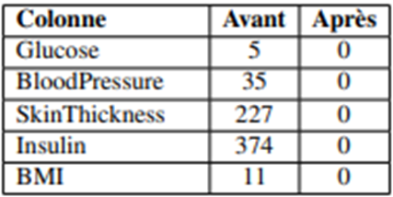

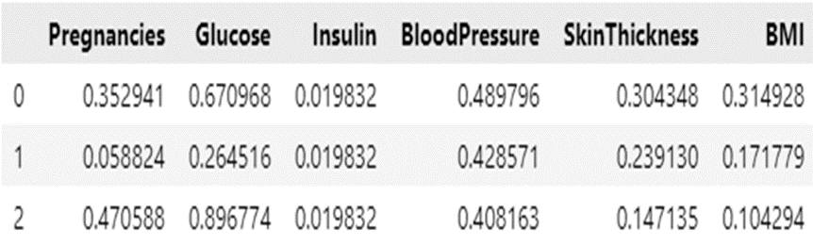
Préparation des données
Prétraitement
Gestion des valeurs manquantes
Transformation des variables
9
Notes:
La préparation des données est une étape cruciale. Elle inclut le nettoyage des données, la gestion des valeurs manquantes, la transformation des variables pour améliorer la performance des modèles.

Slide 15
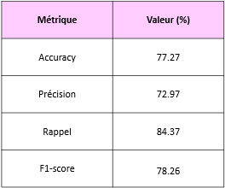
Évaluation avec “ K plus proches voisins “
10
Notes:
Maintenant, passons à l’évaluation des modèles que nous avons utilisés :
Pour le modèle K-plus proches voisins (KNN), nous avons obtenu une accuracy de 77.27%. Ce modèle compare chaque nouvel échantillon aux échantillons existants pour faire des prédictions basées sur les similarités.

Slide 16
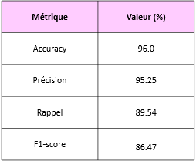
Évaluation avec “ Random forest “
11
Notes:
Le modèle Random Forest a fourni d'excellents résultats avec une accuracy de 96.0%. Il utilise une combinaison de nombreux arbres de décision pour améliorer la précision et réduire le risque de surapprentissage.

Slide 17
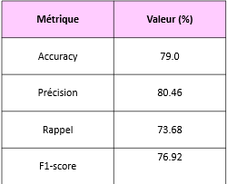
Évaluation avec “ Naïve Bayes “
12
Notes:
Le modèle Naïve Bayes a atteint une accuracy de 79.0%. Ce modèle est basé sur le théorème de Bayes et est particulièrement efficace pour les classifications rapides et simples.

Slide 18
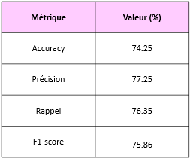
Évaluation avec “ Arbre de décision “
13
Notes:
Pour le modèle Arbre de décision, nous avons obtenu une accuracy de 74.25%. Ce modèle utilise une structure arborescente pour prendre des décisions basées sur les caractéristiques des données.

Slide 19
Évaluation avec “ Régression logistique “
14
Notes:
Le modèle de régression logistique a montré une accuracy de 80.0%. Il est utilisé pour les problèmes de classification binaire et est efficace pour prédire la présence ou l'absence d'une condition.

Slide 20
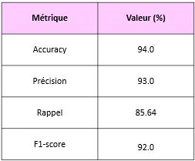
Évaluation avec “ Réseau de neurones convolutif ”
15
Notes:
Enfin, le modèle de réseau de neurones convolutif (CNN) a obtenu une accuracy de 94.0%. Ce modèle est inspiré du fonctionnement du cerveau humain et est puissant pour traiter des données complexes et des images.

Slide 21
Comparaison
Notes:
pour la comparaison des modéles appliqués

Slide 22
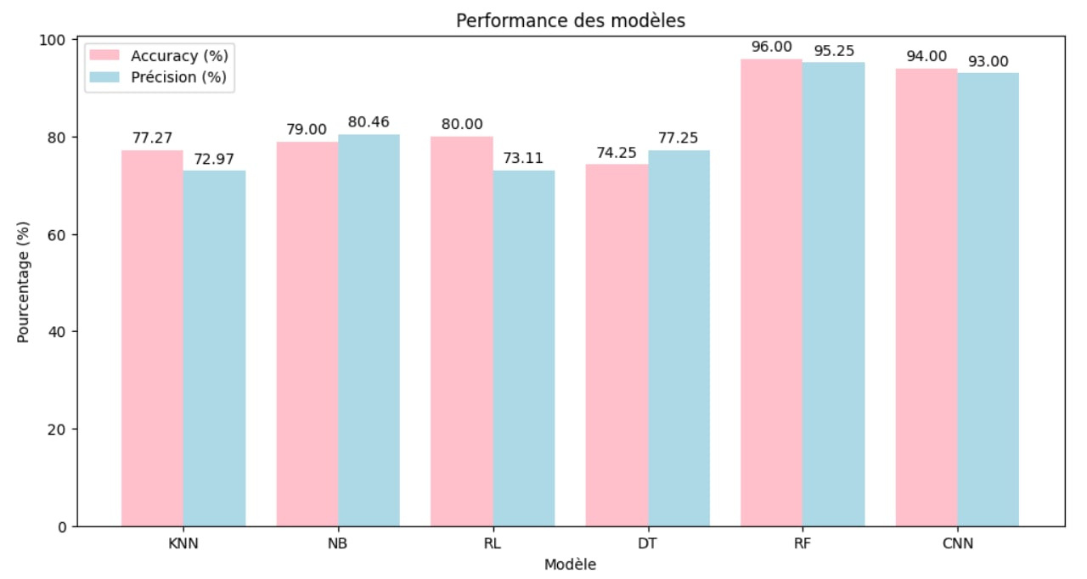
Etude comparative
16
Notes:
nous avons constaté que les modèles Random Forest et CNN ont obtenu les meilleures performances avec des scores d'exactitude, de précision, de rappel et de F1-score supérieurs à 90%.

Slide 23

Conclusion
Nos résultats ouvrent la voie à de nouvelles recherches et applications
de l'apprentissage automatique dans le domaine de la santé.
Il est essentiel de continuer à améliorer la précision des modèles, à les
valider dans des contextes cliniques et à explorer de nouvelles
applications de l'apprentissage automatique pour la gestion du diabète.
La collaboration entre chercheurs, professionnels de santé et décideurs
est essentielle pour maximiser l'impact de l'apprentissage automatique sur la
santé publique.
17
Notes:
Nos résultats ouvrent la voie à de nouvelles recherches et applications
de l'apprentissage automatique dans le domaine de la santé.
Il est essentiel de continuer à améliorer la précision des modèles, à les
valider dans des contextes cliniques et à explorer de nouvelles
applications de l'apprentissage automatique pour la gestion du diabète. ainsi que
La collaboration entre chercheurs, professionnels de santé et décideurs
est essentielle pour maximiser l'impact de l'apprentissage automatique sur la
santé publique.

Slide 24
Merci !

